Slide 1
基于同态滤波的图像增强方法研究

Slide 2
项目简介
项目简介： 在生活中会得到这样的图像，动态范围很大，感兴趣的部分的灰度却很暗，范围很小，灰度层次和细节没有办法辨认，用一般的灰度线性变换法是不行的，因为扩展灰度级虽可以提高物体图像的 因为扩展灰度级虽可以提高物体图像的反差，但会使动态范围变大。而压缩灰度差，但会使动态范围变大。而压缩灰度级，虽可以减少动态范围，但物体灰度级，虽可以减少动态范围，但物体灰度层次和细节就会更看不清。 度层次和细节就会更看不．这时我们需要采用同态滤波。同态滤波是一种在频域中同时将图像亮度范围进行压缩和将图像对比度进行增强的方法。

Slide 3
项目原理
1、傅里叶变换（Fourier Transform）：将输入图像从时域转换到频域。这可以通过应用快速傅里叶变换（FFT）来实现。
2、对数变换：对于一幅图像f(x,y)，可以表示为照射分量i(x,y)和反射分量r(x,y)的乘积。其中0<i(x,y)<∞，0<r(x,y)<1。i(x,y)描述景物的照明，变化缓慢，处于低频成分。r(x,y)描述景物的细节，变化较快，处于高频成分。因为该性质是乘性的，所以不能直接使用傅里叶变换对i(x,y)和r(x,y)进行控制，因此可以先对f(x,y)取对数,将乘性转换为加性。
3、滤波器设计：设计一个合适的滤波器函数，用于对频域图像进行滤波。滤波器函数通常基于对数变换后的图像的低频和高频成分。
低频增益控制：通过增加低频部分的增益来增强图像的对比度。
高频增益控制：通过减小高频部分的增益来抑制噪声和细节。
4、逆傅里叶变换：将经过滤波的频域图像进行反变换，将其转换回时域。
5、指数变换：反对数变换。

Slide 4
算法实现
使用c++以及opencv库实现。
接下来解释文件opencv_original_new.cpp中的代码。
一、读取图像 (Line 110~124)
1、通过 imread 函数读取原始图像。
2、设置滤波器参数。
3、通过showImage函数显示原始图像。

Slide 5
算法实现
二、转换为 YUV 颜色空间 (Line 126~130)
目的：分离出亮度通道，方便处理。
1、使用 cvtColor 函数将原始图像从 BGR 颜色空间转换为 YUV 颜色空间 (参数 COLOR_BGR2YUV)
2、使用 split 函数将单个 YUV 图像分离为 3 个单通道图像数组 yuv[3]，其中 yuv[0] 存储 Y 通道
YUV每个通道存储的内容：
Y：亮度
U和V：色度。作用是描述影像色彩及饱和度，用于指定像素的颜色。

Slide 6
算法实现
三、对 Y 通道进行同态滤波
1、对数变换(L133~138)：创建一个与Y通道图像具有相同尺寸的CV_64F类型的空白图像image_ln，并将之前的Y通道图像进行对数变换（+0.1防止对数为0），储存在空白图像中。
2、傅里叶变换(L140~143)：将图像进行傅里叶变换，得到实部和虚部，存储在planes数组中；并将其中心化，使原点位于图像中心；打印出频谱图，观察中心化前后的不同频率的强度信息。(中心化之前，低频成分通常位于频谱图的中心，高频成分则位于频谱图的边缘)

Slide 7
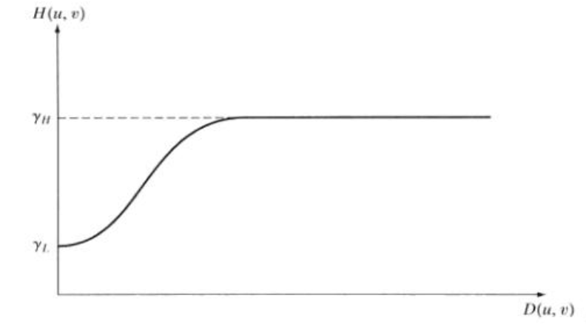
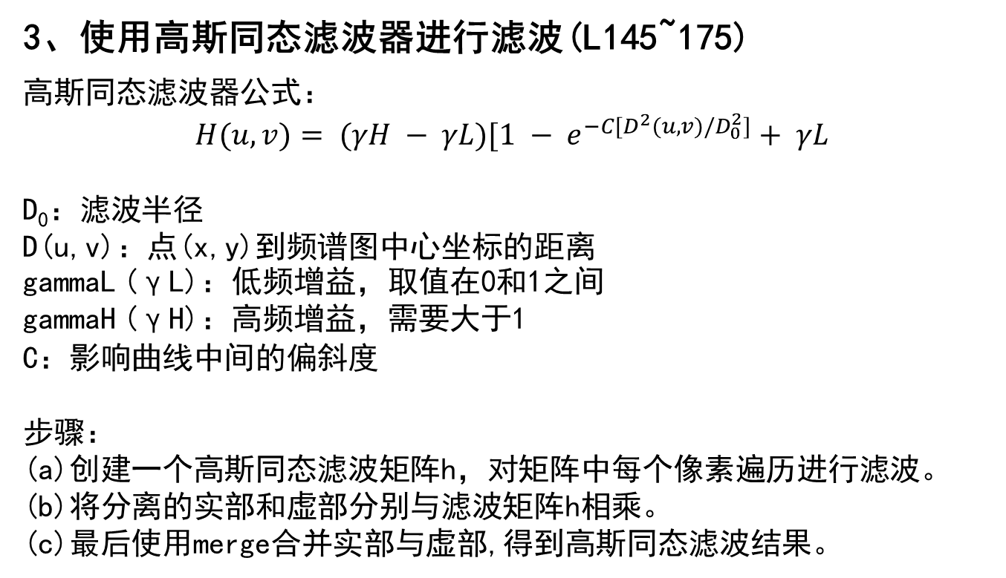
算法实现
3、使用高斯同态滤波器进行滤波(L145~175)
高斯同态滤波器公式：
$$H(u,v)= (γH − γL)[1 − e^{−C[D^{2}(u,v)/D_{0}^{2}]}+ γL$$
D₀：滤波半径
D(u,v)：点(x,y)到频谱图中心坐标的距离
gammaL (γL)：低频增益，取值在0和1之间
gammaH (γH)：高频增益，需要大于1
C：影响曲线中间的偏斜度
步骤：
(a)创建一个高斯同态滤波矩阵h，对矩阵中每个像素遍历进行滤波。
(b)将分离的实部和虚部分别与滤波矩阵h相乘。
(c)最后使用merge合并实部与虚部,得到高斯同态滤波结果。

Slide 8
算法实现
四、后续处理(L177~193)
1、进行傅里叶逆变换
2、计算复数幅值，得到最终亮度信息。
3、进行归一化处理（防止后续指数变换时，数值过大溢出）
4、进行指数变换。
5、进行归一化处理，使图片亮度在0~255范围内。

Slide 9
算法实现
五、通道合并和图像输出(L195~201)
1、使用 merge 函数将处理后的 Y 通道与原UV通道合并。
2、将图像从 YUV 颜色空间转换回 BGR 颜色空间
3、显示处理后的图像

